Slide 1
педагогам и родителям
«Речь воспитателя —
основной источник развития дошкольника» .
Подготовила : учитель – логопед МАДОУ д/с № 5 г.Кировграда Джермакьян Светлана Гриельевна.

Slide 3
Чем опасны няни с плохим знанием родного
языка даже для младенцев.
Оказывается, что «еще до того, как ребенок научился говорить, этот диалект распространился по каналам его мозга. А когда следы уже образовались, чрезвычайно сложно стереть их, чтобы начать прокладывать новые».

Slide 4
Психодиагностическая функция речи заключается в том, что по речи человека можно судить о психологических особенностях данного человека, о его познавательных процессах, психических состояниях и свойствах. Этой функцией речи в общении с людьми мы пользуемся постоянно, внимательно прислушиваясь к тому, что они говорят, и пытаясь по высказываниям человека судить о нем самом как о личности.

Slide 5
Елизаве́та Ива́новна Тихе́ева (1867 — 1943)
— известный российский и советский педагог, крупнейший специалист по дошкольному воспитанию детей, руководитель опытного д/с при Ленинградском педагогическом
институте им. А. И. Герцена.
Важнейшую роль Е. И. Тихеева отводила речевым образцам, и в первую очередь - речи воспитательницы детей.

Slide 7
Речь педагога имеет обучающую и воспитательную направленность. Главным является качество языкового содержания, обеспечивающее высокие результаты труда. Дошкольник, проводящий большую часть времени в детском саду, общаясь с воспитателем, учится у него многому, в том числе и культуре речи. А еще ребенок воспринимает нашу речь как образец. Педагог должен говорить правильно, не искажая звуков, не съедая окончаний. Особенно четко нужно произносить длинные или незнакомые слова, вводимые в детский словарь.

Slide 8
Правильной речи человек обучается всю жизнь. Каждому ребенку мы, педагоги, должны привить вкус к хорошей речи и отвращение к речи грубой, вульгарной, безграмотной.
Рассмотрим употребление некоторых слов в соответствии с нормами современного русского языка:
Notes:
.

Slide 9
ЛЯЖЬТЕ ИЛИ ЛЯГТЕ?
Приобретая повелительный тон, глаголы меняют свою исходную форму . Именно в этот период и происходит замена согласных в корне слова.
Таким образом, буква "ж" меняется на "г.
Например:
бежать - беги
лежать – ляг, лягте

Slide 11
НАДЕТЬ или ОДЕТЬ?
Глагол НАДЕТЬ обозначает действие, производимое по отношению к самому себе или (в конструкциях с предлогом НА) по отношению к другому лицу либо предмету: надеть пальто, туфли, очки, кольцо; надеть шубу на ребенка, надеть наволочку на подушку.
Notes:
Глагол НАДЕТЬ обозначает действие, производимое по отношению к самому себе или (в конструкциях с предлогом НА) по отношению к другому лицу либо предмету: надеть пальто, туфли, очки, кольцо; надеть шубу на ребенка, надеть наволочку на подушку. Глагол ОДЕТЬ обозначает действие, обращенное на другое лицо или предмет, выраженный прямым дополнением (т. е. существительным или местоимением в винительном падеже без предлога) : одеть ребенка, одеть куклу.

Slide 13
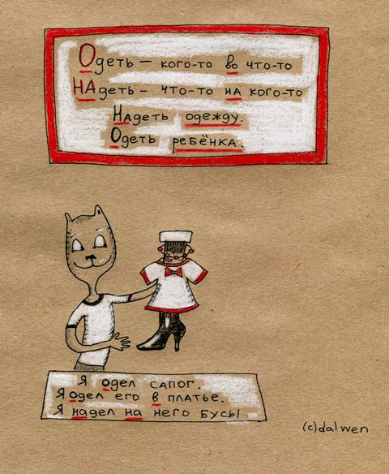

Slide 14
КЛАСТЬ или ЛОЖИТЬ?
Слово КЛАСТЬ употребляется во всех своих формах без приставки (кладу, кладем, клали, кладите и др.),
а вот слово с корнем –ЛОЖ- — всегда только с приставкой(положу, приложи, заложил, положите и др.)

Slide 15
КЛАСТЬ или ПОЛОЖИТЬ ?
запомните звуковой и зрительный образ этих форм. Кладу, кладёшь, кладёт, кладём, кладёте, кладут, клал, клала, клали, буду класть, будем класть, клади, кладите (не!!! ложу, ложи, ложите) Положу, положишь, положит, положим, положите, положат, переложу, подложишь, приложит, выложим, заложите, вложат, положи, положите (не!!! покладу, поклади, покладите)
Notes:
А теперь подробнее о значении этих слов в древнерусском языке. Слово "ложить" - означает помещать на поверхность (не проникая вглубь). Отсюда - ложе, ложбина (неглубокая складка местности), ложка (неглубокая ёмкость), ложь (неполная правда - еще одно слово с забытым истинным смыслом). Слово "класть" - значит помещать внутрь, прятать с глаз. Отсюда - клад, кладбище, складень (закрывающаяся икона), кладовка.

Slide 16
Длиньше или длиннее?
Запомним: Нет в русском языке слова «длиньше»! Вспомним к какой части речи относится слово «длиннее»…
Правильно сказать: «Один карандаш ДЛИННЕE другого.»
Notes:
Чтобы определить, к какой части речи относится слово «длиннее», следует поставить его в начальную форму – «длинный». Далее требуется задать подходящий вопрос: «какой?» - длинный. Следовательно, это имя прилагательное. Но здесь возникает новый вопрос о том, почему слово «длиннее» оканчивается не на –ый, -ая или –ое, а на –ее? Для этого требуется вспомнить особенности имен прилагательных.

Slide 17
День рождениЕ и день рождениЯ?
Поздравляю с днём рождением?
Поздравляю ( чем?) днём (чего?) рожденИЯ!
Иду (куда?) на день (чего?) рожденИЯ!
Был на ДНЕ рожденИЯ.
Никаких «иду на день рожденИЕ», «поздравляю, с днем рожденИЕм»!
Notes:
День рождениЕ

Slide 18
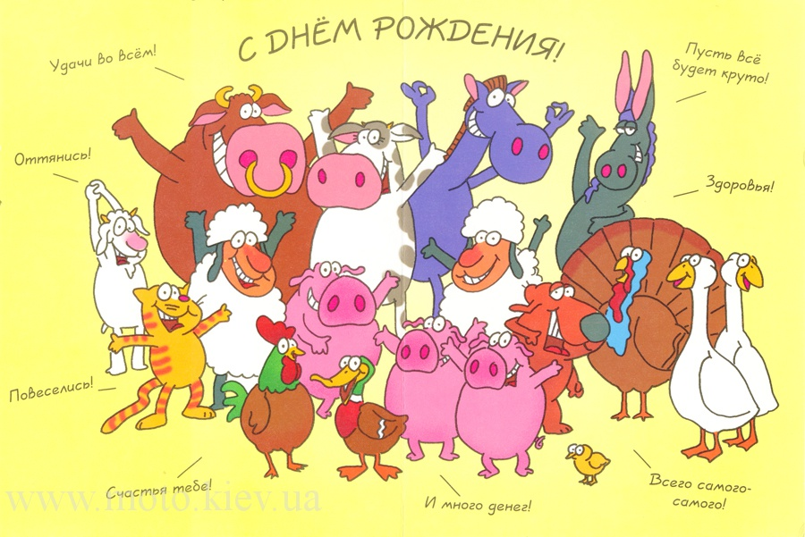

Slide 19
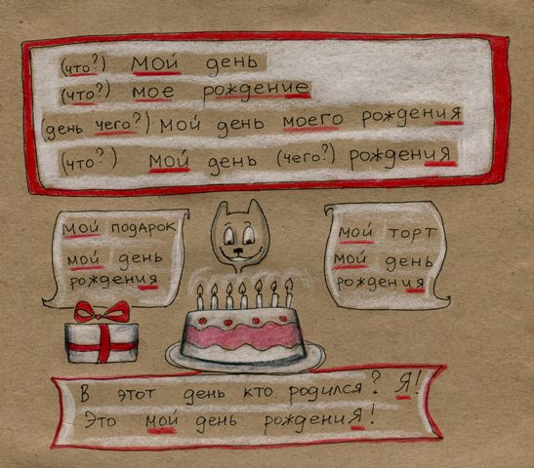

Slide 20
Оба или обе?
Подойдите ко мне оба или «обои»?
Слово "обои" вообще по отношению к людям не употребляют. Если только Вы не собираетесь наклеивать их на стенку.
"ОБА" (мужчина и мужчина, женщина и мужчина). И только если речь идет о двух женщинах - "ОБЕ".
Notes:
Оба или обе?

Slide 21
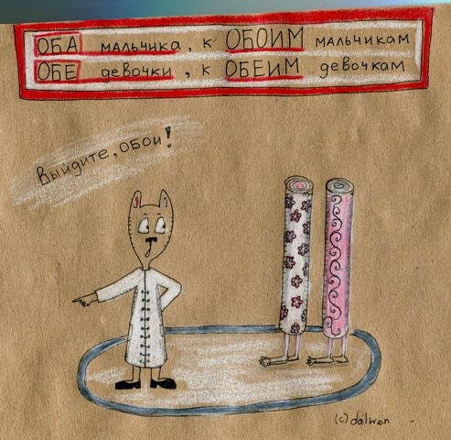

Slide 22
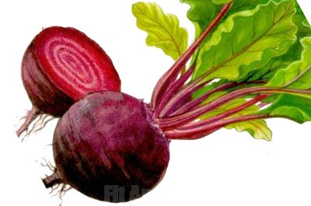
СвЁкла или свеклА? Произношение "свеклА" с ударением на 2-м слоге недопустимо! Буква «Ё» русском языке всегда под ударением!.
Запоминалка для детей: "не ФеклА , а ФЁкла, не свеклА, а свЁкла".
Notes:
Произношение "свеклА" с ударением на 2-м слоге недопустимо! Буква «Ё» русском языке всегда под ударением!.
Запоминалка для детей: "не ФеклА , а ФЁкла, не свеклА, а свЁкла".

Slide 23
Свёкла плакать начала,
До корней намокла: –
Я, ребята, не свекла,
Я, ребята, не свекла,
Я, ребята, свЁкла.

Slide 24
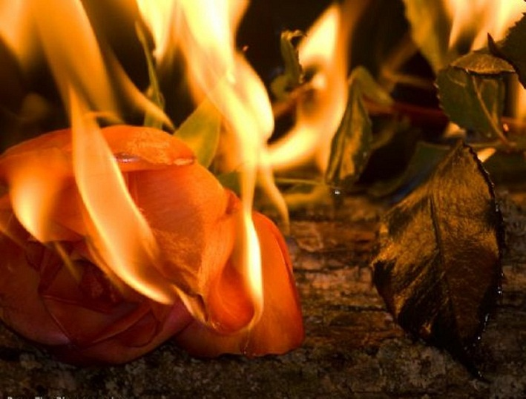
Жжет или жгёт?
В глаголах «печь», «жечь» и «стричь» ошибки встречаются довольно часто: то и дело слышишь «жгёт», «пекёт» или «стригёт». Надо запомнить, что, например, у глагола «жечь» есть только одна форма с буквой «г» — «жгут», у всех остальных форм этой буквы нет.
Notes:
В саду жгли розы(((

Slide 25
ПОВЕШАЙ или ПОВЕСЬ в шкаф?
В значении «помещать что-либо в висячем положении, прикрепляя к чему-либо, перекидывая через что-либо» или «предавать смертной казни через повешение» используем глагол несовершенного вида «вешать» и глаголы совершенного вида «повесить», «развесить», «свесить» и так далее. Причастия страдательного залога будут соответственно «повешенный», «развешенный», «навешенный» и так далее.

Slide 26
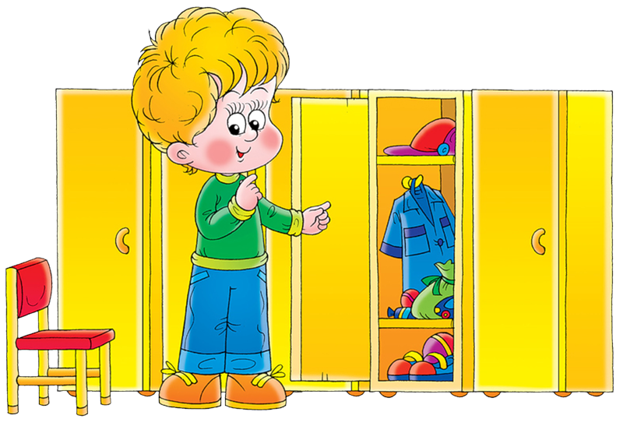
Артём, ПОВЕСЬ одежду в шкаф!
Notes:
Артём, ПОВЕСЬ одежду в шкаф!

Slide 27
Ехай или поезжай?
Все знают, что «ехай» — это страшная безграмотность.
Но каким тогда должно быть повелительное наклонение слова? «Едь» или, может, «езжай?» На самом деле форма «ехай» даже менее страшна, чем «едь».
«Ехай» — это просторечие, а формы «едь» вообще нет в словарях. «Езжай» — уже теплее, но это разговорная форма.
Литературная только одна — «поезжай».
Notes:
Ихний………у ево……………

Slide 28
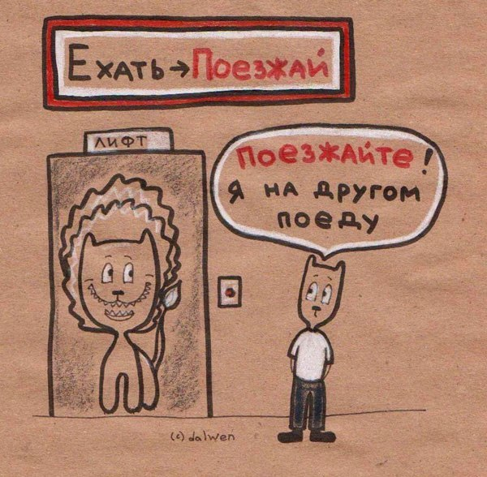

Slide 29
Нагибаться или нагинаться?
Употребление формы «нагинаться» исключено, это неправильный вариант, не допускающий никаких стилевых «но». Только «нагибаться».

Slide 30
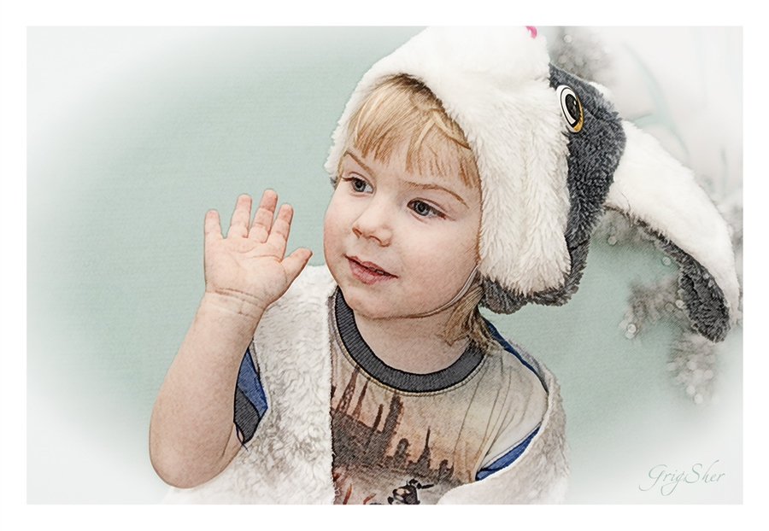
Машет или махает?
Варианты «махает» и «помахай» допускаются некоторыми словарями как разговорные, но правильно говорить - «машет», «помаши».

Slide 31
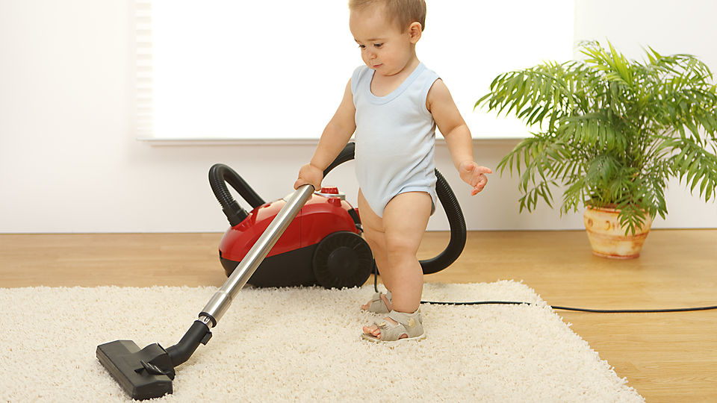
Пылесошу или пылесосю?
Есть лишь один нормативный вариант — «пылесошу», он зафиксирован в словарях. Правда, многим он кажется ошибочным. Вероятнее всего, это связано с неблагозвучностью формы. Именно поэтому многие стараются ее избегать.

Slide 32
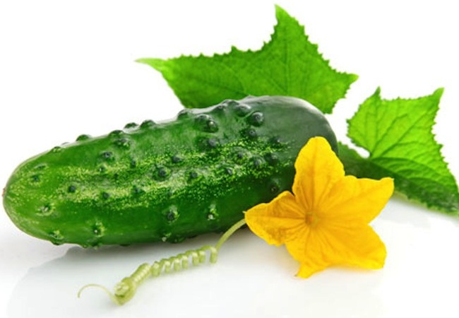
Сажать или садить?
Садить огурцы и капусту можно, но осторожно.
«Садить» — это народно-разговорный стиль. Именно такая пометка есть в словарях. В литературных текстах этот глагол употреблять нельзя — только «сажать», никак иначе.

Slide 33
При проведении различных видов занятий, беседы, и при чтении книги, и в дидактической игре, необходимо предъявлять требования к ответам детей! А чтобы дети учились говорить правильно, пользовались точными словами для выражения своих мыслей, мы с вами должны знать быть примером для подражания! Ведь говорить грамотно дети учатся от нас, педагогов.

Slide 35
Будьте осторожны, употребляя слова!
Они – отражение нашей личности!

Slide 36
Мы целый день
С тобой хохочем, Остановиться
Всё не хочем…
Сказать, вернее, –
Не хотИм.
Всё хохотим,
Да хохотим!..

Slide 37
Спасибо за внимание!
Notes:
Спасибо за внимание!

